Slide 1
Способи очищення води в побуті
ПРОЄКТ ВИКОНАЛА:
Колесник Дар’я Валеріївна, Харківського ліцею №89 Харківської міської ради, 7-В клас.
Комунальний заклад «Харківська обласна Мала академія наук Харківської обласної ради», м. Харків.
КЕРІВНИК ПРОЄКТУ:
Баламут Наталія Сергіївна, учитель хімії, спеціаліст Харківського ліцею №89 Харківської міської ради

Slide 2
Актуальність проекту:
Для здоров’я людини треба пити очищену воду, тому треба розробити та впровадити ефективні методи очищення води
в побуті.

Slide 3
МЕТА ДОСЛІДЖЕННЯ
Аналіз інформації про різноманітні способи очищення води в побуті, визначення їхнього ефективного застосування.
Завдання дослідження:
1. Провести огляд існуючих способів очищення води;
2. Дослідити найбільш доступні методи очищення в побутових умовах.
Об’єкт дослідження
процеси очищення води в побуті, їх особливості та ефективність.
Предмет дослідження
способи очищення води, що застосовуються в побуті, включаючи фільтрацію, відстоювання, кип'ятіння та дезінфекцію.

Slide 4
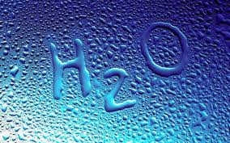
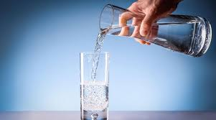
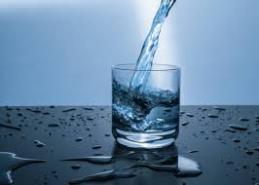
Вода

Slide 5
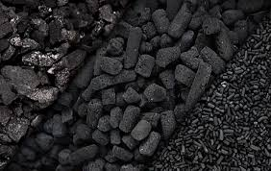
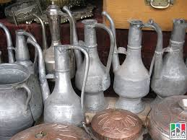
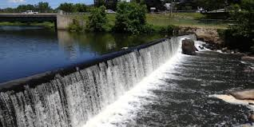
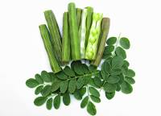
Історія очищення води
Деревне вугілля
Мідні судини в Древній Індії
Водосховище Бунтон, м. Джерсі-Сіті
(Morínga oleifera)

Slide 6
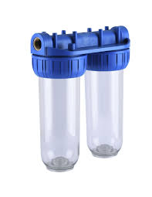
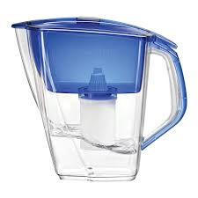
Воду яку ми п’ємо
ДСТУ 7525:2014 - вода питна
ДСТУ 23732-2011 - вода технічна
Ємність з фільтруючим картриджем
Магістральний фільтр

Slide 7
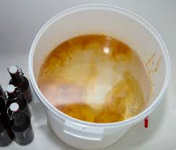
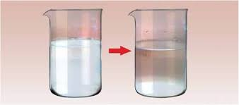
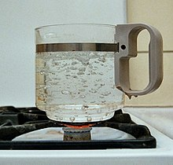
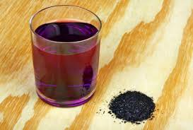
Види очищення води
Відстоювання
Дезінфекція йодом
Фільтрація
Кип’ятіння
Дезінфекція KMnO₄
Са(HCO₃)₂= CaCO₃↓+ СО₂+ Н₂О
Mg(HCO₃)₂= МgСО₃↓+ СО₂+ Н₂О
Fe(OH)₃+3KMnO₄→ Fe(MnO₄)₃ ↓ +3KOH

Slide 8
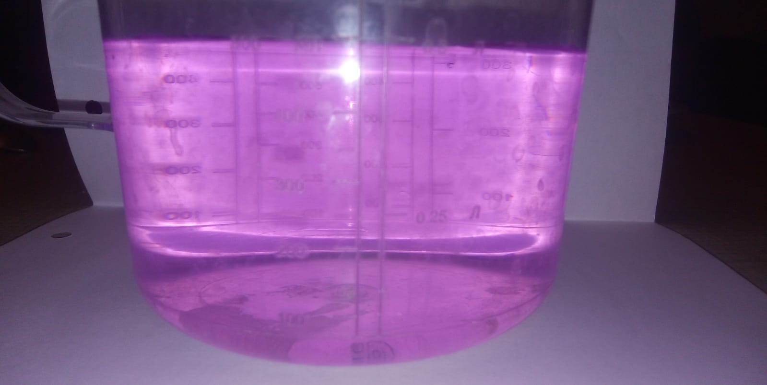
Схема експериментального дослідження
Вода джерельна
0,5 л
0,5 л
0,5 л
KMnO₄
Відстоювання 20 хв.
Фільтрування
Кип'ятіння 10 хв.
Фільтрування води
через вугільний фільтр
Відстоювання при кімнатній температурі
Вода з KMnO₄
Зразок №1
Зразок №2
Зразок №3

Slide 9
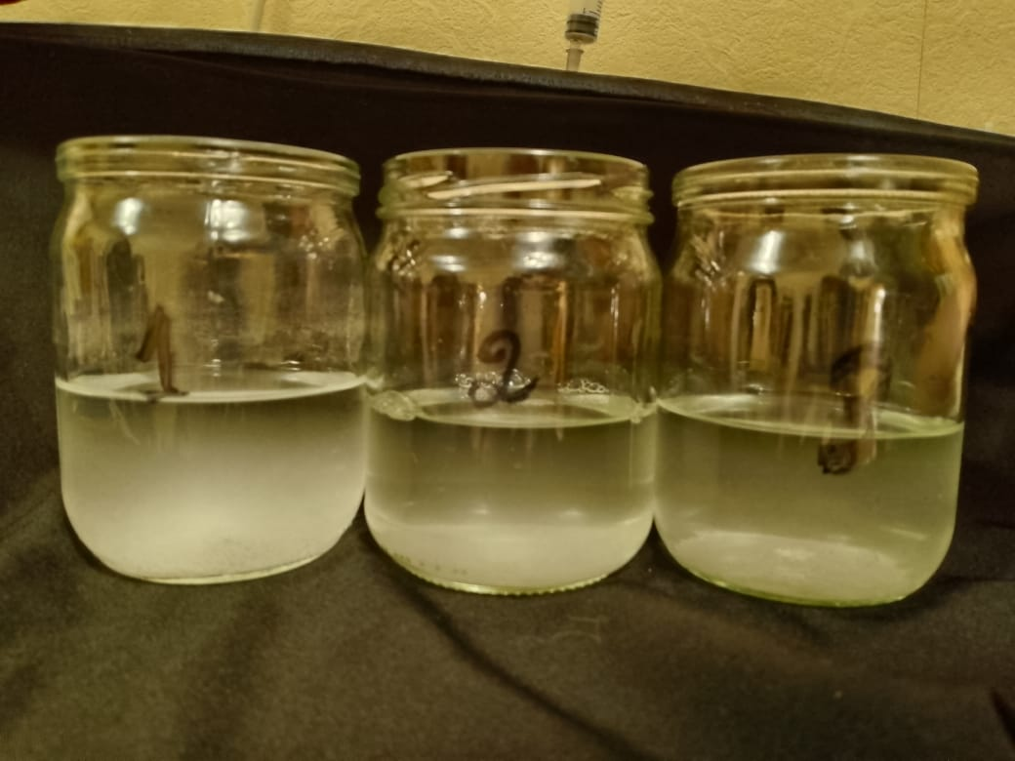
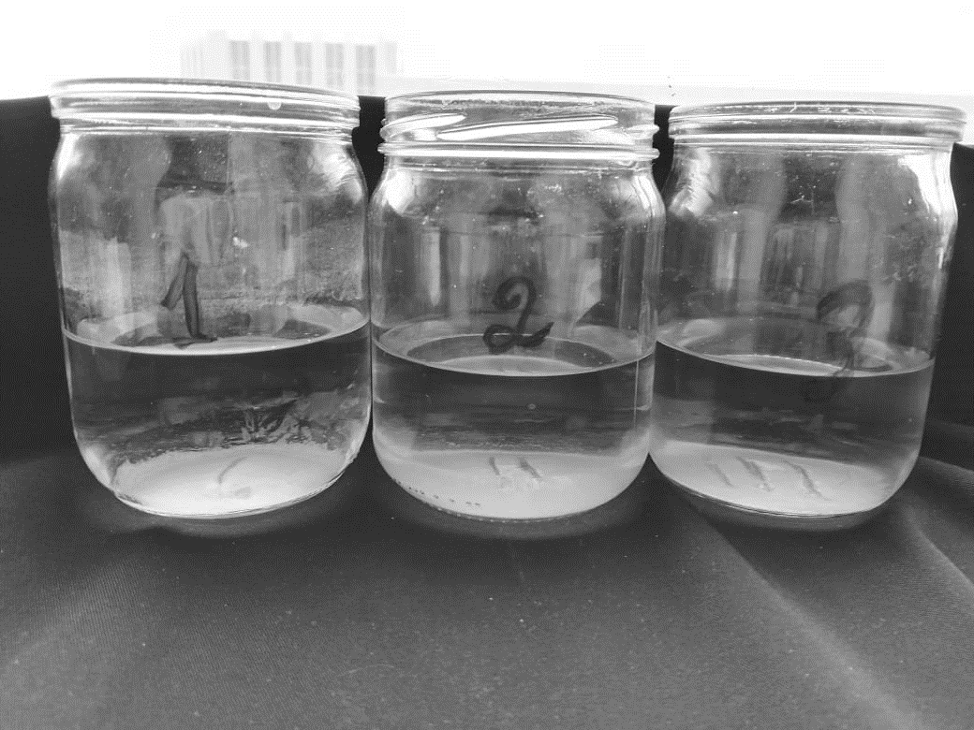
Експериментальне дослідження
після
до
Зразки № 1-3, відстоювання води

Slide 10
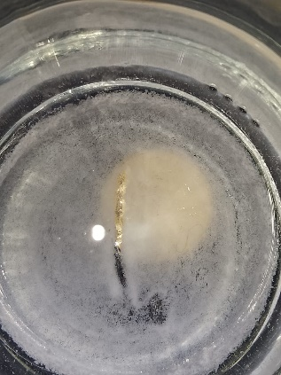
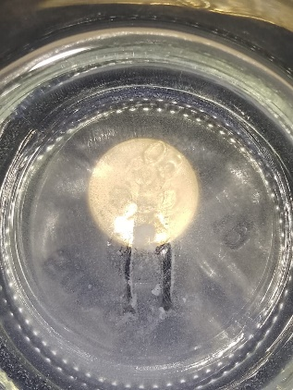
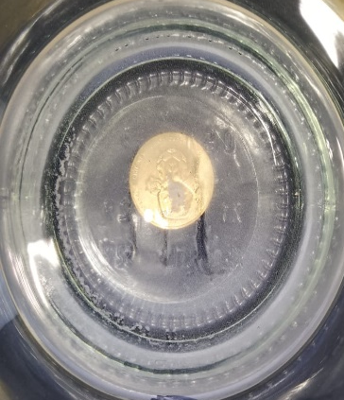
Результати експериментального дослідження
кип'ятіння
(зразок № 1)
фільтрація + кип’ятіння
(зразок № 2)
КMnO4 + фільтрація + кип’ятіння
(зразок № 3)

Slide 11
Висновки:
В роботі проведено огляд існуючих способів очищення води, а саме: фільтрацію, кип’ятіння, відстоювання та дезінфекцію. Кожен із цих способів має свої переваги та обмеження, які варто врахувати при виборі оптимального методу очищення води в конкретних умовах.
Експериментально показано, що комбінація методів фільтрації та кип’ятіння і попередня додаткова дезінфекція калій перманганатом показують значно меншу кількість осаду порівняно з методом кип’ятіння, без фільтрації та дезінфекції.

Slide 12
СПИСОК ВИКОРИСТАНОЇ ЛІТЕРАТУРИ
1. Хімія: підручник для 7 кл. закл. заг. серед. освіти / Павло Попель, Людмила Крикля.-Київ: ВЦ «Академія», 2020. – 216 с.
2. Електронний ресурс - http://korysne.co.ua/sposoby-ochyschennya-vody-v-domashnih-umovah/
3. ДСТУ 7525: 2014 «Вода питна. Вимоги та методи контролювання якості». Київ. Мінекномрозвитку України. 2014. – 25с.
4. Шуст, В. В. (2015). Основи очищення води в побуті та промисловості. Київ: Видавництво "Укрводпостачання".
5. Боровський, В. І., Король, В. В., & Шевченко, В. І. (2009). Основи очищення води в побуті. Київ: Видавництво "Техніка".

Slide 13
Дякую за увагу!

